Slide 1
ЭЛЕКТРОННАЯ ИНФОРМАЦИОННО-ОБРАЗОВАТЕЛЬНАЯ
СРЕДА (ЭИОС)
МГТУ им. Н. Э. БАУМАНА
Цветков Ю.Б.
2016

Slide 2
Письмо Минобрнауки России от 20 августа 2014 г. № АК-2612/05 “О федеральных государственных образовательных стандартах”
Согласно п 7.1.2. «Каждый обучающийся в течение всего периода обучения должен быть обеспечен индивидуальным неограниченным доступом к одной или нескольким электронно-библиотечным системам (ЭБС) и к электронной информационно-образовательной среде (ЭИОС) организации.
ЭБС и ЭИОС должны обеспечивать возможность доступа обучающегося из любой точки, в которой имеется доступ к сети Интернет, и отвечающая техническим требованиям организации, как на территории организации, так и вне ее».
Таким образом, из п. 7.1.2: учебное заведение должно обеспечить 100 % обучающихся доступом к ЭБС.
При этом электронная информационно-образовательная среда (ЭИОС) должна обеспечивать, кроме автоматизации и управления всем учебным процессом, доступ к изданиям электронно-библиотечных систем (ЭБС) и электронным образовательным ресурсам учебного заведения.
В связи с этим, а также в целях эффективного использования ЭБС в учебном процессе необходима интеграция поддерживаемой в вузе ЭИОС с ЭБС и каталога изданий ЭБС с электронным каталогом библиотеки.

Slide 3
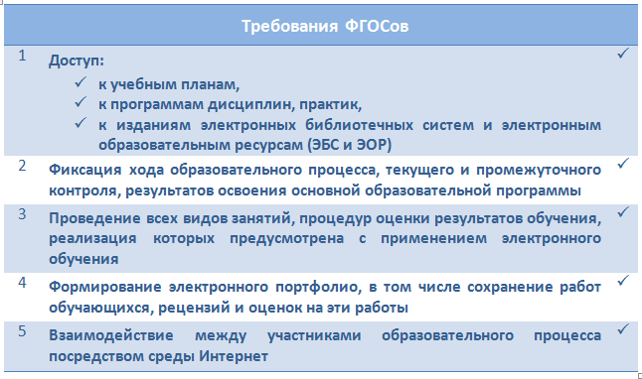
Электронная информационно-образовательная среда
(ЭИОС)

Slide 4



Электронная информационно-образовательная среда
(ЭИОС) за рубежом – курсы Online

Slide 5


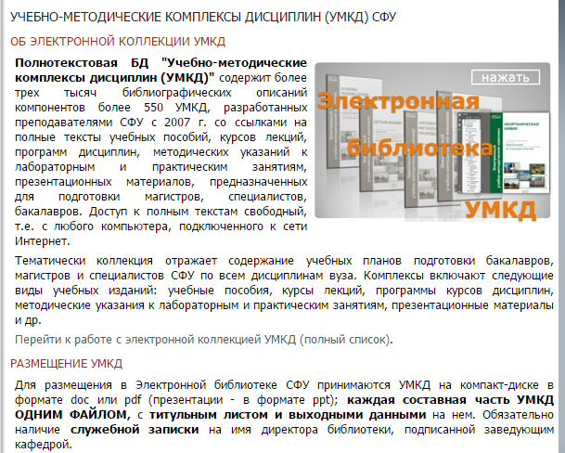
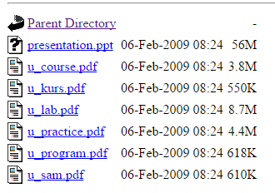
см. пример
Электронная информационно-образовательная среда
(ЭИОС) в России – курсы для ДО

Slide 6


см. пример
Примеры электронных учебно-методических комплексов СФУ

Slide 7

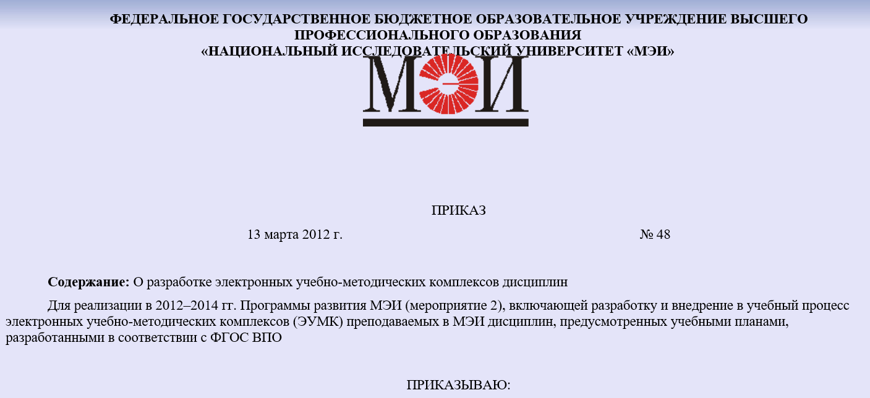
Примеры электронных учебно-методических комплексов МЭИ

Slide 8
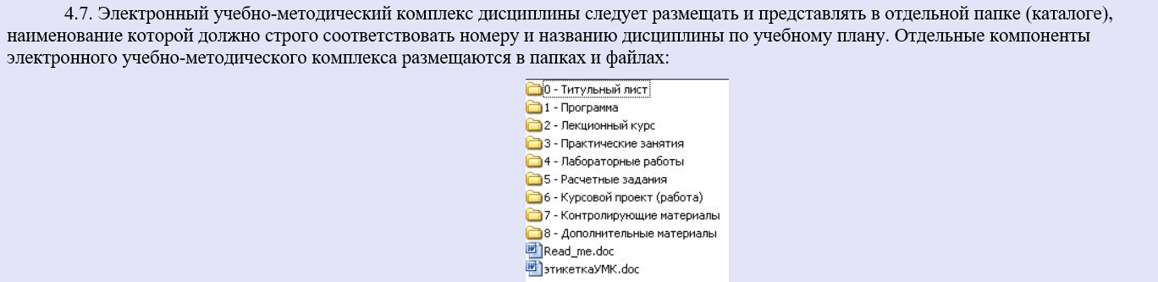
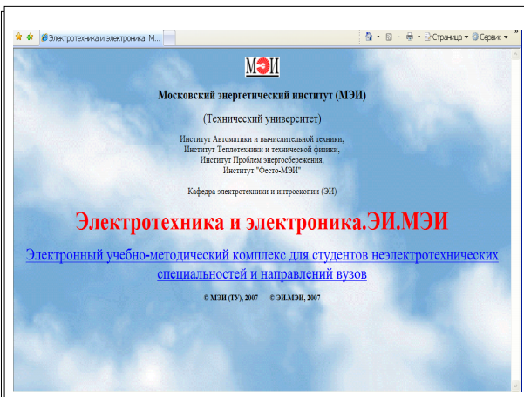
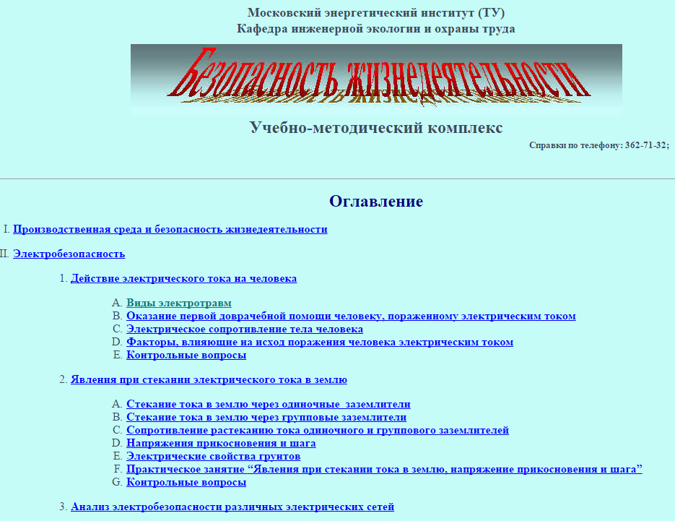
Примеры электронных учебно-методических комплексов МЭИ

Slide 9

Центр научно-образовательных электронных ресурсов
Электронная информационно- образовательная среда
Система электронного обучения на базе системы Moodle.
База данных электронных учебно-методических комплексов (ЭУМК)
Технология поддержки электронных портфолио обучаемых .
Виртуальные лаборатории, практикумы, имитаторы оборудования, удаленный доступ.
Система разработки и использования тестов.
Электронно-библиотечная система Университета.

Slide 10
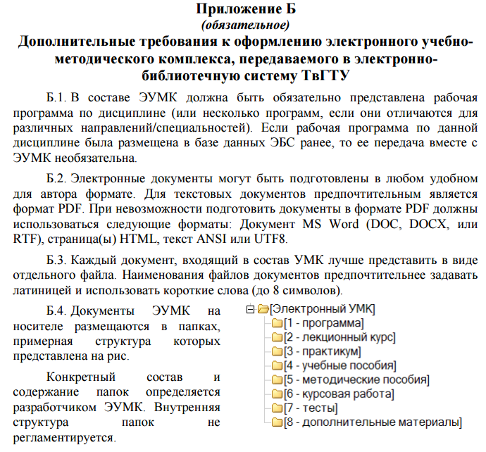
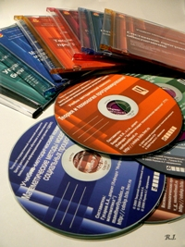
Центр научно-образовательных электронных ресурсов
Электронная информационно- образовательная среда
Иванов Владимир Константинович Центр новых информационных технологий (ЦНИТ)

Slide 11

Единая информационно-образовательная среда
РНИМУ им. Н.И.Пирогова
Опыт проекта по созданию ЕОИС учеными МГТУ (система «БиГОР») им. Н.Э. Баумана и МГУ (система «МГУ Истина») позволяет уверенно говорить о реалистичности прорывных результатов по следующим направлениям…
Начальник Управления по информационным технологиям
Карпенко Дмитрий Сергеевич

Slide 12
Повышение эффективности учебного процесса:
сокращение затрат времени на передачу учебной информации,
использование занятий, контактного времени для углубления знаний, прояснения сложных вопросов, приобретения умений,
активизация самостоятельной работы студентов,
возможность изучать учебный материал в любое удобное для студента время, в любом месте,
диалог, интерактивное общение студентов с преподавателем,
анализ успешности освоения дисциплины каждым студентом на каждом этапе обучения.

Slide 13
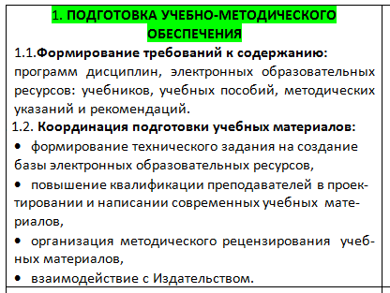
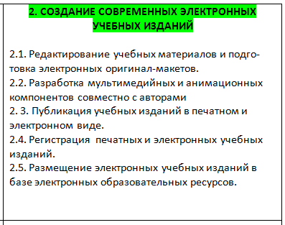
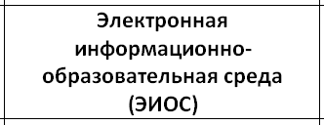
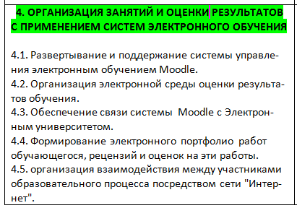
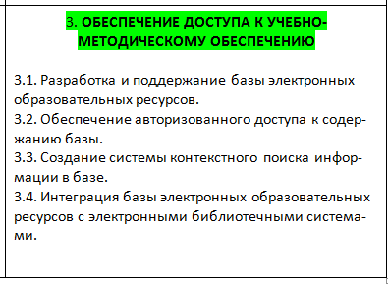
Электронная информационно-образовательная среда
(ЭИОС) МГТУ им. Н. Э. Баумана

Slide 14
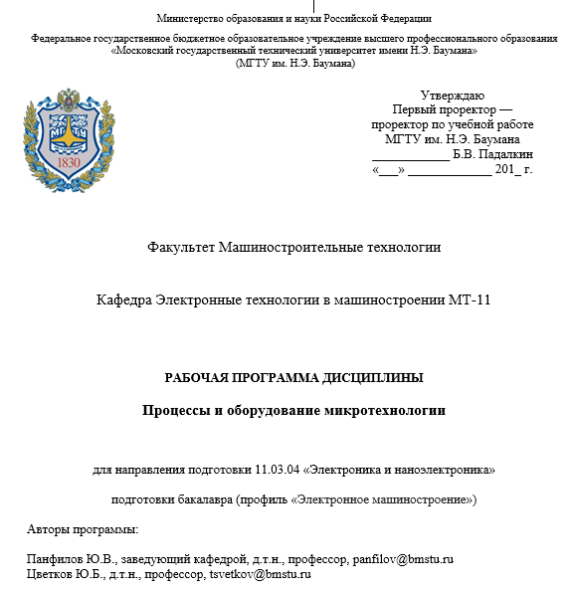
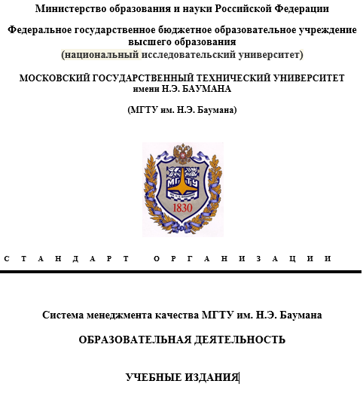
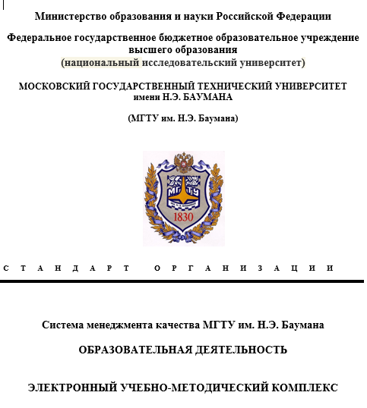
Учебно-программные документы и учебно-методических комплексы МГТУ им. Н. Э. Баумана

Slide 15
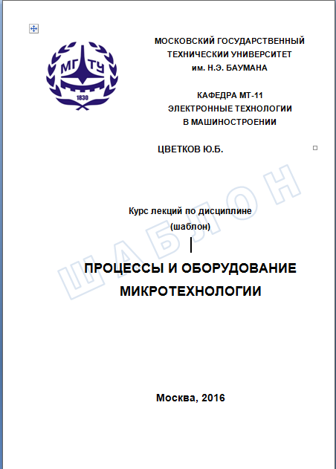
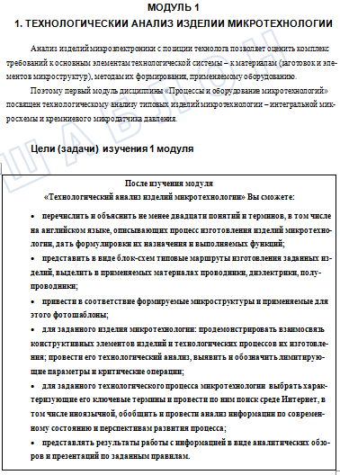
Пример (шаблон) учебного пособия

Slide 16
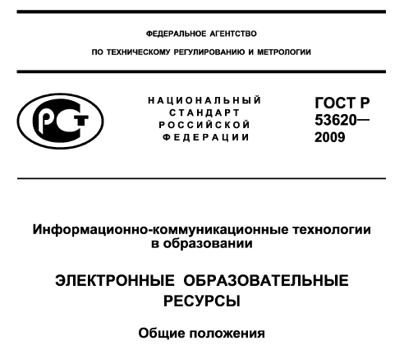

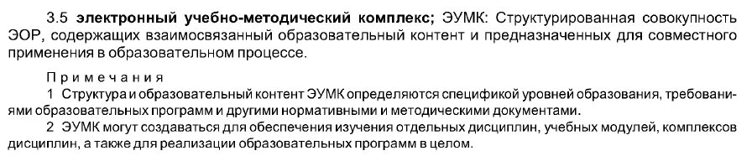
Электронный учебно-методических комплекс

Slide 17


Работа по актуализации учебно-методического обеспечения учебного процесса

Slide 18
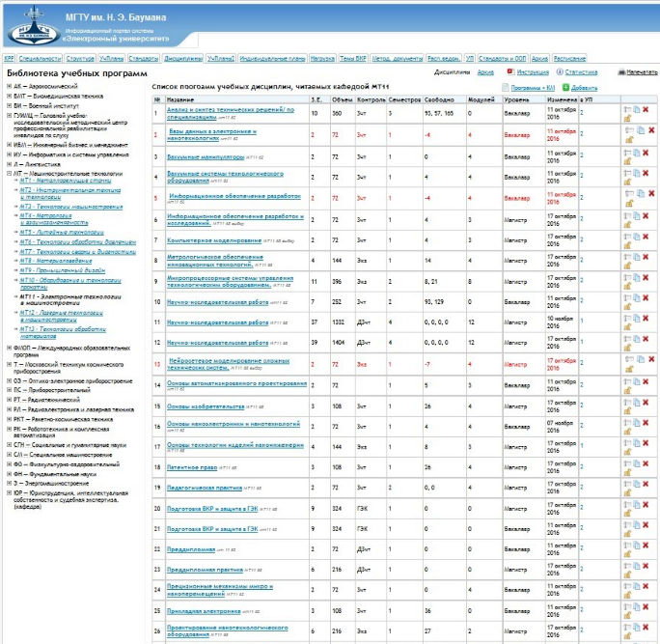
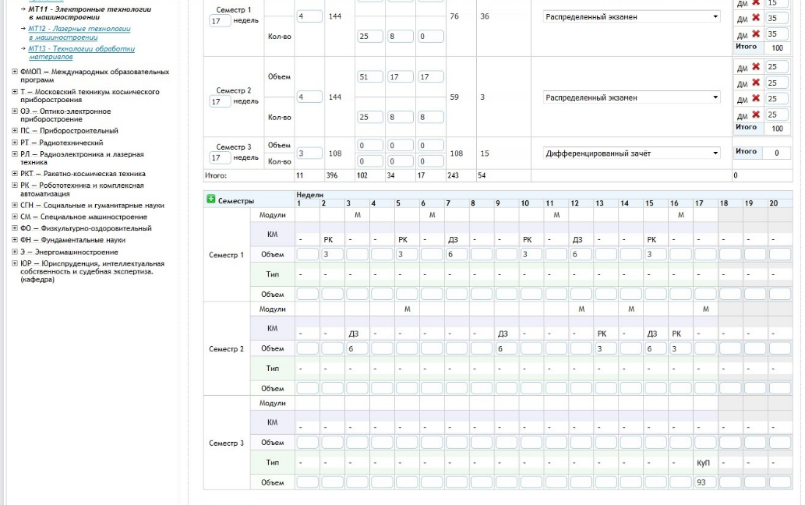
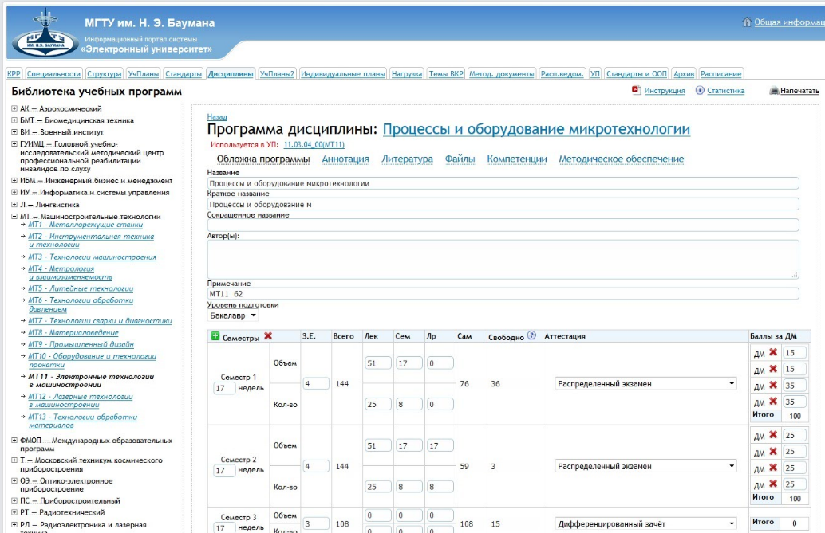
Доступ к учебно-методическим материалам

Slide 19
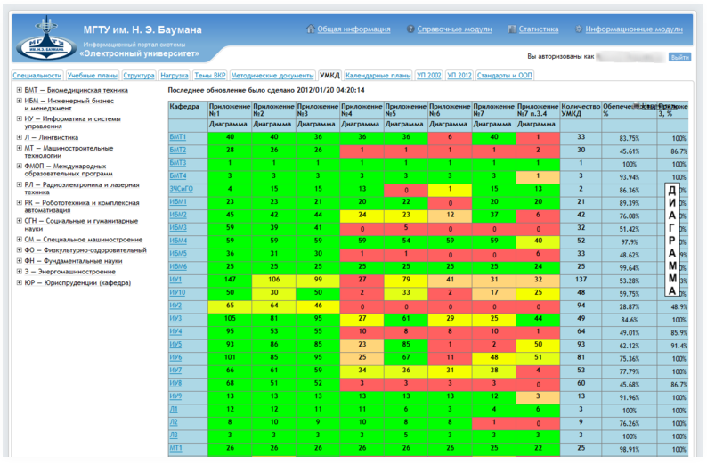
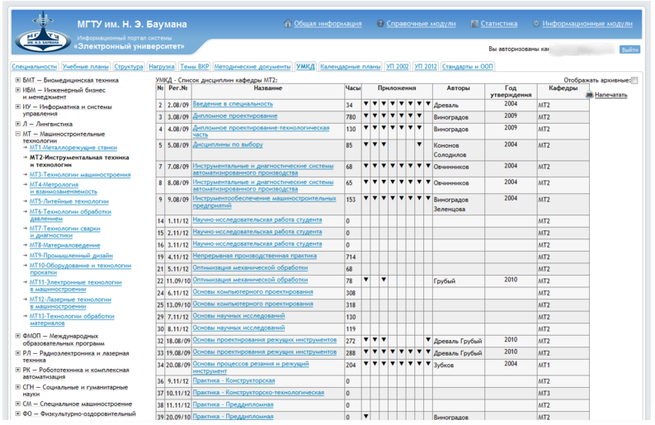
Учебно-методических комплексы МГТУ им. Н. Э. Баумана

Slide 20
Электронная информационно-образовательная среда
(ЭИОС) МГТУ им. Н. Э. Баумана

Slide 21
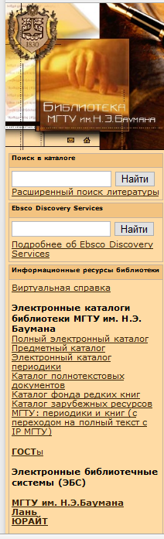
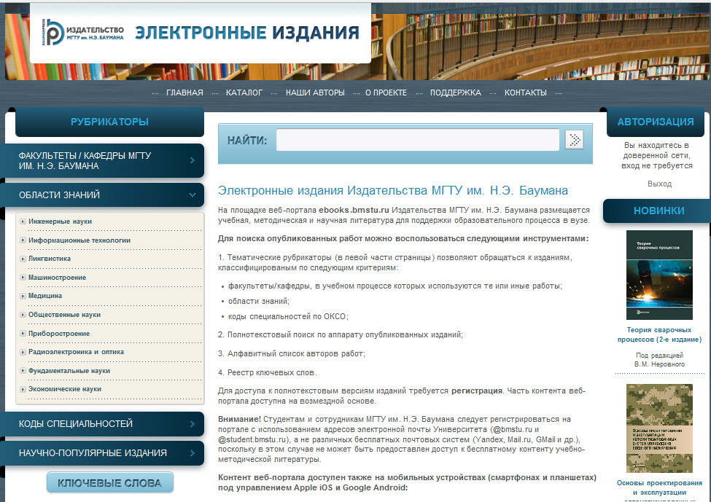
Электронная библиотечная система университета

Slide 22
Портфолио
Зачем студенту портфолио?
Для сбора доказательств профессиональных и личностных достижений.
Для презентации будущим работодателям Ваших талантов и уникальных способностей.
Для повышения конкурентоспособности на рынке труда.

Slide 23
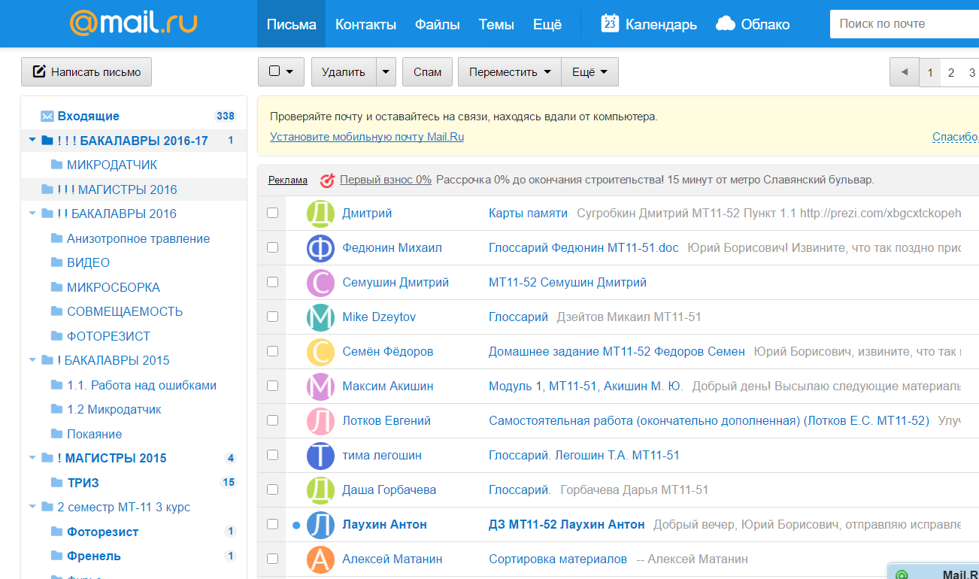
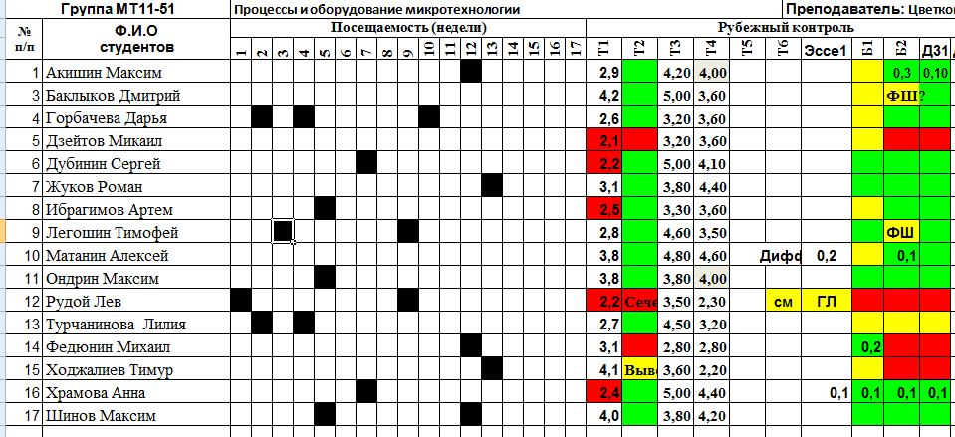
Организация занятий и оценки результатов

Slide 24
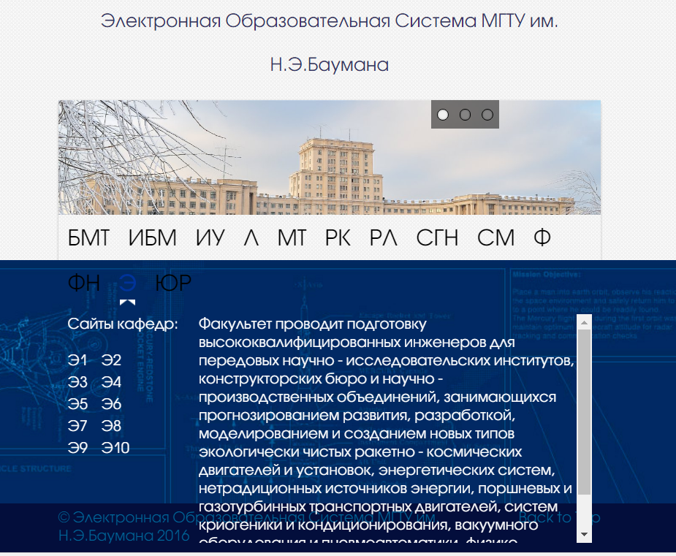
система управления обучением (виртуальная обучающая среда)
Moodle

Slide 25
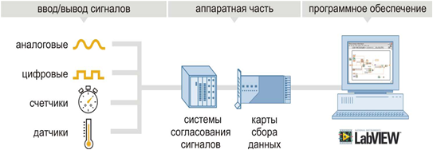
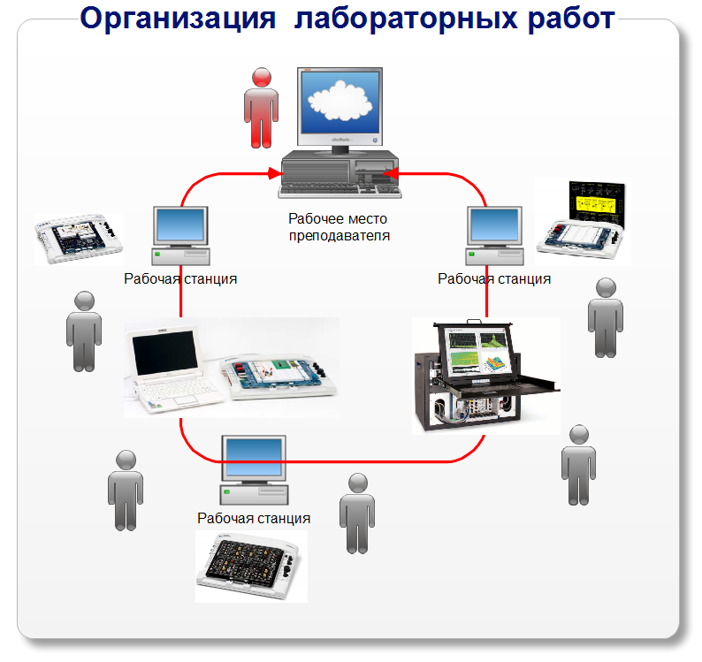

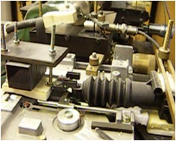

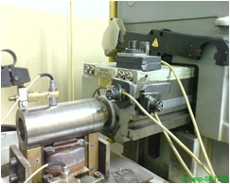
система управления обучением (виртуальная обучающая среда)
Moodle

Slide 26
Электронная информационно-образовательная среда - сопутствующие проблемы
Мотивация и стимулирование преподавателей, повышение их квалификации.
Модернизация учебного процесса с использованием современных информационно-коммуникационных технологий на базе электронных образовательных ресурсов.
Авторские права и интеллектуальная собственность на создаваемые электронные образовательные ресурсы.

Slide 27
Электронная информационно-образовательная среда - пора запускать
Сформировать при первом проректоре – проректоре по учебной работе отдел «Информационно-методическое обеспечение учебного процесса».
Провести апробацию на ряде ведущих кафедр Университета процедуры формирования электронных учебно-методических комплексов для обеспечения дисциплин 2017/2018 учебного года.
Обеспечить методическое руководство и мотивацию этой работы.

Slide 28
Электронная информационно-образовательная среда
(ЭИОС) МГТУ им. Н. Э. Баумана

Slide 29
Электронная информационно-образовательная среда
Спасибо за внимание.

